Slide 1
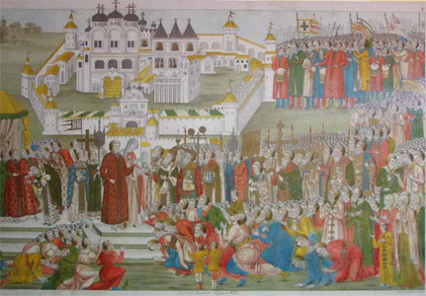
Возникновение государственности у славян.
Образование древнерусского государства.
Вопросы:
Формирование территории Руси
Причина возникновения государства восточных славян
Государственный строй древнерусского государства. Территориальное устройство киевской Руси.
Признаки раннефеодальной монархии
Население в Киевской Руси
Феодальная вотчина.

Slide 2
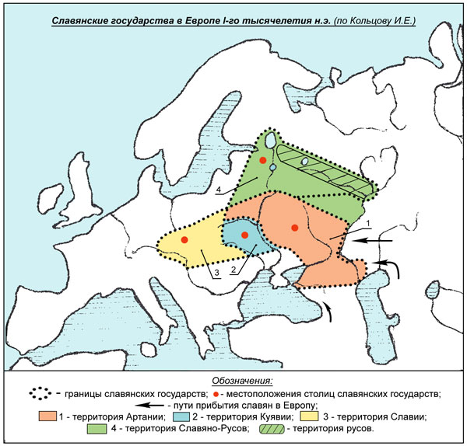
Возникновение государственности у славян. Образование древнерусского государства.
В IX в. на территории современной России располагались первые государства:
1) Куявия – на территории Киева;
2) Славия – на территории Новгорода;
3) Арсения – ее место расположения историкам не известно.

Slide 3
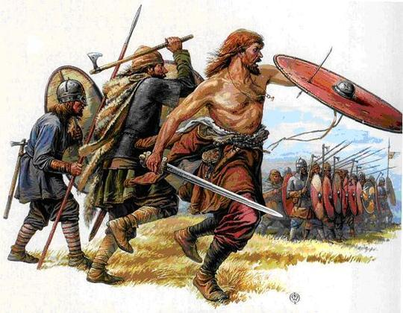
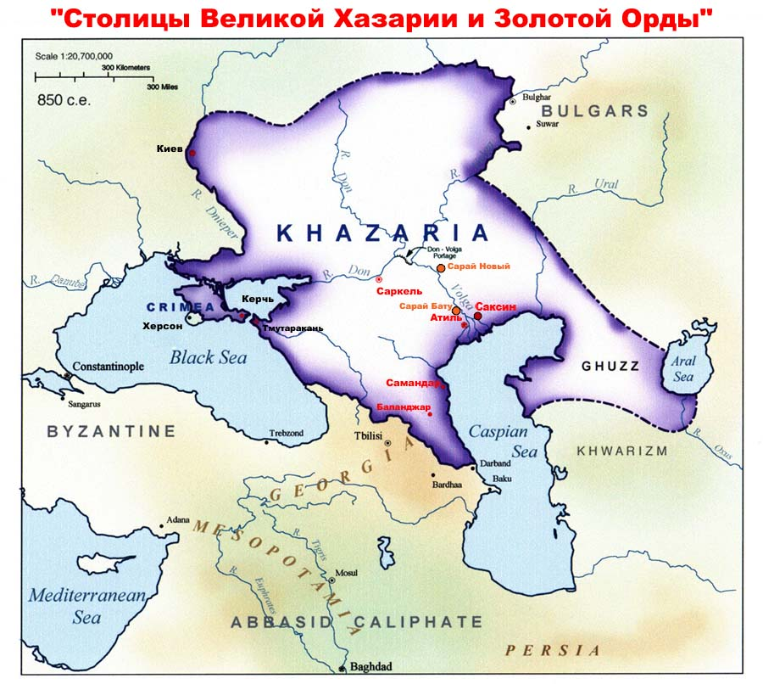
Государственность руссов складывалась под влиянием Хазарского каганата. Хазары не были христианами, но они были веротерпимыми, что способствовало образованию самостоятельного государства. Однако с хазарами постоянно происходили вооруженные столкновения, так как в VIII–IX вв. Хазария успешно торговала на рынке рабов, большей частью которых были – плененные восточные славяне.

Slide 4
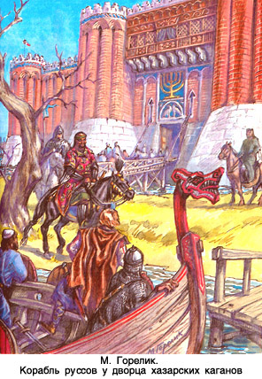
Хазария, будучи государством восточного склада, во многом определила культурное развитие Русского государства не только как многонационального, но прежде всего как совмещающего в себе черты европейской правовой системы и черты восточного влияния.
На развитие государственности племен восточных славян немало повлияли азиатские народы тюрко-татарского племени: печенеги, торки (тюрки), половцы и уже в XIII в. – татары, поселившиеся в южных местностях.

Slide 5
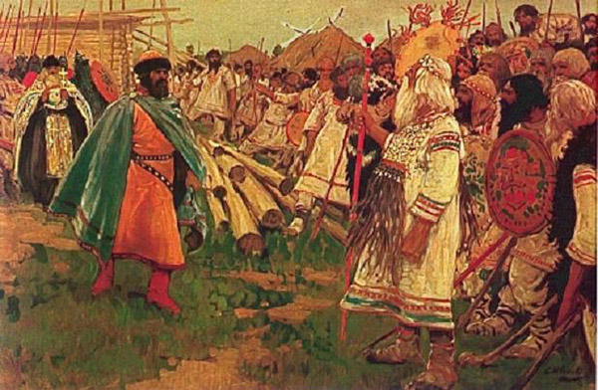
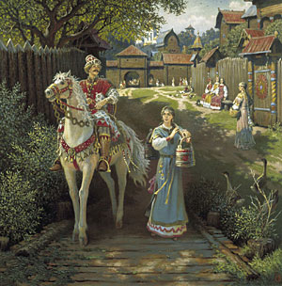
Образ жизни славян – оседлый.
Быт – соседская община. Главное занятие – земледелие.
Признаки образования Киевской Руси как государства:
1) переход от родовой общины к территориальной и соседской;
2) наличие власти одних лиц над другими, формирование аппарата власти;
3) введение налогов на поддержание государственного механизма.

Slide 6
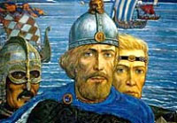
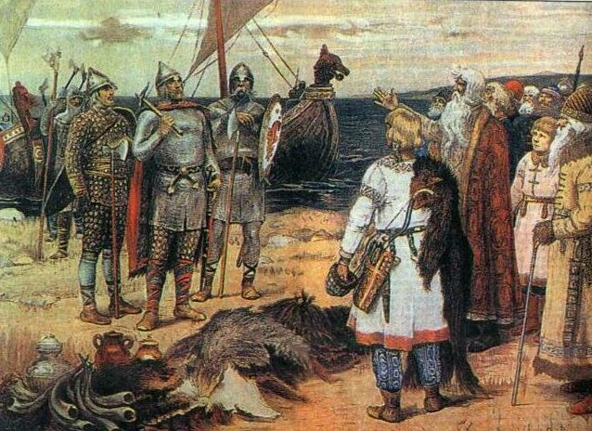
Основной причиной возникновения Киевского государства ученые называют сброс ига норманов с новгородских земель в середине IX в. Возникла необходимость защиты территории вооруженными силами, а значит, появилась потребность в государственном аппарате. Волнения по поводу постоянных внешних вторжений продолжались, поэтому группа жителей направилась к варягам (русичам), из числа которых был избран правитель (князь, воевода) на землях русских. Таким образом, в Новгороде стали княжить Рюрики, впервые официально оформилась государственность на территории современной России.

Slide 7
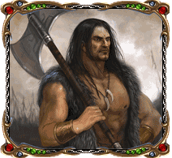
Единственным правителем в Новгороде стал один из трех братьев Рюриков, который после своей смерти оставил малолетнего наследника – Игоря.
Вместо малолетнего наследника (в те годы не существовало обязательного перехода власти по кровному наследию) правителем стал Олег по прозвищу Вещий.

Slide 8
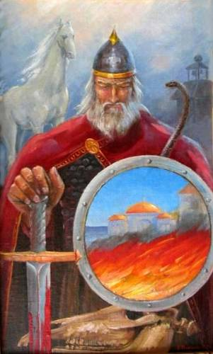
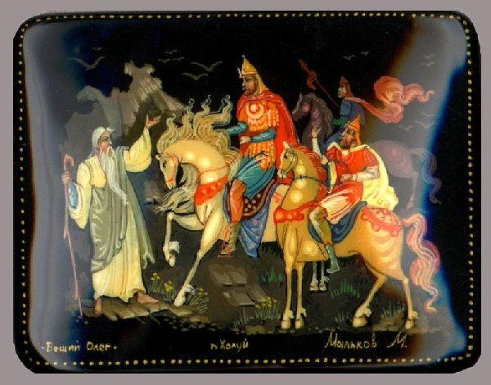
Вещий Олег в 882 г. отправился в поход и захватил Киев, а также другие земли на пути «из варяг в греки» – образовалась единая территория Руси. Олег присоединил к Руси еще множество территорий посредством захвата либо мирного присоединения соседских земель. Он же и перенес столицу в Киев, благодаря чему Русь была названа Киевской, а все князья – «великими киевскими».
Окончательно оформилось Русское государство – Киевская Русь

Slide 9
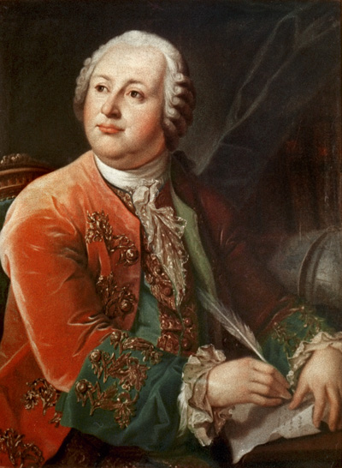
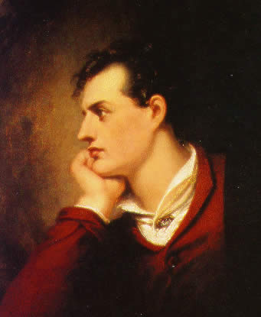
Норманизм и антинорманизм – это две теории образования Киевского государства. Автором первой версии является Байрон, который сделал свои выводы на основе прочитанных рукописей. Автором второй версии является Ломоносов.
Обе теории сходятся во мнениях, что Киевская Русь образовалась с момента правления Рюриков, но их точки зрения расходятся в определении национальной принадлежности Рюриков:
1) норманизм отстаивает точку зрения, что Рюрик по происхождению норманн;
2) антинорманизм придерживается мнения, что Рюрики не нормандцы.

Slide 10
Государственный строй древнерусского государства. Территориальное устройство киевской Руси.
Киевская Русь – это раннефеодальное государство.
В нем еще недостаточно сформировались сословия, классы, формы собственности и т. д. При этом Киевская Русь имеет уже первые черты государственности, выделившие ее из ранее существовавшего племенного союза славян (территория, данники, наличие власти и проч.)
Форма правления в Киевской Руси – раннефеодальная монархия.
Главой Киевской Руси являлся Киевский великий князь, который опирался на дружину и совет старейшин.
На местах власть Великого князя Киева осуществляли его наместники (в городах) и волостели (в сельской местности).
В Е Ч Е
К Н Я З Ь
Дружина
Совет старейшин
Наместники
Волостели

Slide 11


Признаки раннефеодальной монархии
1) переход власти в порядке наследования, при этом нет законодательного закрепления механизма этого перехода власти по старшинству – от отца к старшему сыну;
2) отсутствует юридическая ответственность правителя;
3) не сформированы институты власти;
4) полномочия и статус совета при князе никак не установлены;
5) вече является чертой демократического государства, но оно созывалось в исключительных случаях и не было постоянным представительным органом;
6) городское собрание как одна из черт ограничения власти функционировало достаточно постоянно.
Органы власти не имели постоянных полномочий.

Slide 12
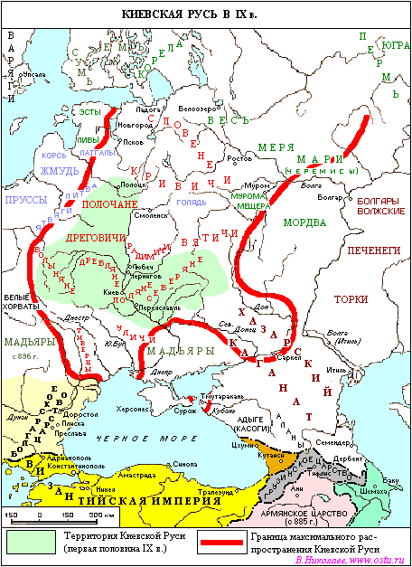
В XI–XII вв. отношения Киева с удельными княжествами и князей с боярами оформились в систему, которая в литературе получила название дворцово-вотчинной.
Киевская Русь имела сильный центр – Киев, который с помощью дружины удерживал вокруг себя несколько десятков удельных княжеств.

Slide 13
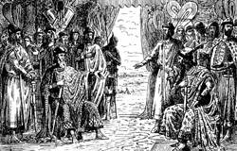
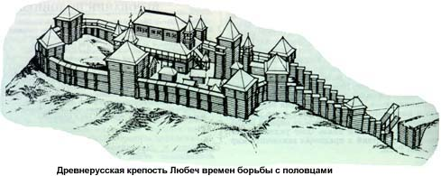
Во главе всей Руси стоял Великий киевский князь, во главе отдельных княжеств – собственные князья. Отношения между киевским князем и всеми другими князьями строились по принципу «сюзеренетето-вассалитета» и закреплялись феодальными договорами.
Со временем власть местных феодалов (XI–XII вв.) значительно возрастает и образуется новый орган власти – феодальный съезд, в полномочия которого входило рассмотрение вопросов войны и мира, разделения земель, вассалитета.

Slide 14
Население в Киевской Руси делилось на:
1) дружинников. Они подчинялись непосредственно киевскому князю либо удельному князю;
2) служилых людей, высшими среди них являлись удельные князья и собственно служилые люди, обеспечивающие работу государственного аппарата, а также к этому сословию относили и слуг князей – это низшая категория;
3) крупных феодалов-землевладельцев, бояр-вотчинников. Они обладали значительной властью в пределах собственной вотчины, эта власть постоянно возрастала и в дальнейшем послужила одной из причин феодальной раздробленности на Руси;
4) крестьян. Их правовое положение в период раннефеодальной монархии было почти равным всем другим сословиям, за исключением имущественного положения, однако с течением времени крестьяне все более попадали в зависимость от феодалов, что в дальнейшем породило крепостную зависимость.
Особая категория населения – это церковные служители. Они в период раннефеодальной монархии имели значительную власть, так как церковь стала одним из самых крупных феодалов-землевладельцев.

Slide 15
Система государственных органов власти Киевской Руси:
Признаки государственной власти в Киевской Руси:
1) Великий киевский князь;
2) удельные князья;
3) представительный орган – всенародное вече;
4) совещательный орган при великом князе – совет старейшин;
5) наместники великого князя в городах, посадники (в его полномочия входили суд и расправа в городах);
6) волостели – представители Великого князя в селах (они осуществляли судебные полномочия в селах и деревнях).
1) она даровалась народом;
2) органы власти не имели оформленной структуры и закрепленного объема полномочий;
3) органы власти всей Киевской Руси и отдельных ее княжеств значительно между собой отличались, удельные князья формировали собственные органы власти, которые осуществляли свою власть параллельно с органами киевского князя в соответствующем княжестве;
4) взаимодействие Великого князя и удельных князей осуществлялось в порядке подчинения всех киевскому князю.

Slide 16
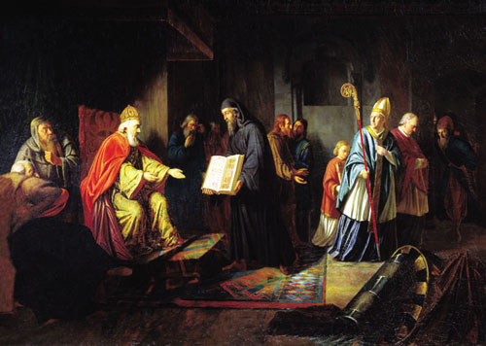
Власть Великого князя складывалась из самодержавной власти монарха и поддержки народа.
Монархия в Киевской Руси не была абсолютной и полностью наследственной, народ имел право свергнуть неугодного князя.
Основной функцией как Великого киевского князя, так и удельных князей являлось руководство дружиной и защита Русской земли от вторжений.
Князь опирался на собственную дружину. В случае военных действий формировалось народное ополчение.

Slide 17
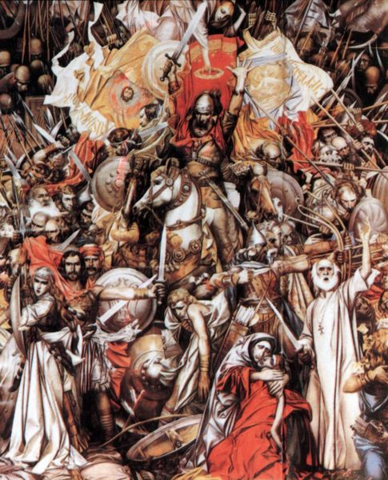
Военные дружины мог иметь не только князь. Это право принадлежало всем крупным феодалам. Поэтому народное ополчение созывалось великим князем из свободных вооруженных граждан, участвующих на вече, а также из крупных феодалов и их собственных дружин. Таким образом, вооруженные силы Киевской Руси складывались из дружины Великого князя и народного ополчения.

Slide 18
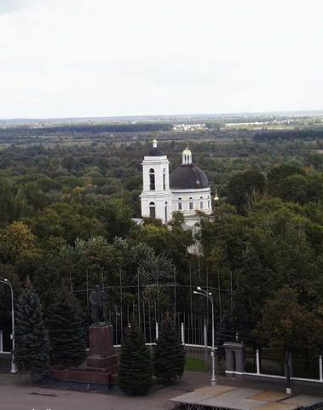
Князь осуществлял свою власть по дворцово-вотчинному принципу.
Вотчина князя складывалась из:
1) земли, населенной людьми князя;
2) земли всего княжества с пригородами.
Дворцово-вотчинная система власти означала абсолютную власть в пределах вотчины князя, где проживали люди князя, и ограниченную – на другой территории. Князь обладал и судебными полномочиями. Его суд считался лучшим, непредвзятым.

Slide 19
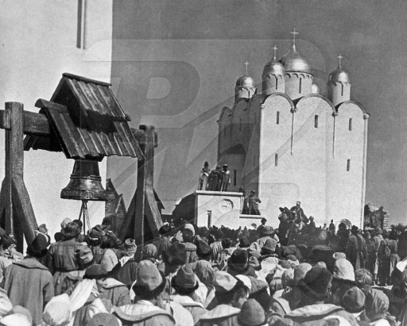
Вече – всенародное собрание, обладавшее силой высшего органа власти и полномочиями по разрешению важнейших государственных вопросов: войны и мира, избрание и свержение князя и др. Вече возникло еще в догосударственный период развития восточно-славянского общества и по мере укрепления княжеской власти и становления феодализма теряло свое значение (кроме Новгорода и Пскова).
Вече обладало высшими судебными полномочиями. Именно оно не только ставило вопрос о доверии князю, но и разрешало этот вопрос.

Slide 20
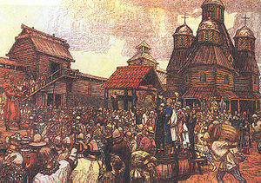
Призвание князя оформлялось договором между вечем и князем.
Изгнание князя осуществлялось в форме «выреда», т. е. уничтожения ранее подписанного договора. Народ по решению вече не только мог изгнать князя, но и убить или посадить в тюрьму.
Вече – институт демократии. Оно просуществовало до монголотатарского нашествия.
Вече было чрезвычайным органом, формировавшимся из всех свободных вооруженных граждан Киевской Руси. Подобным институтом в отдельных городах было городское собрание. Вече заседало неограниченно по времени. Решения на вече принимались единогласно.

